Slide 1
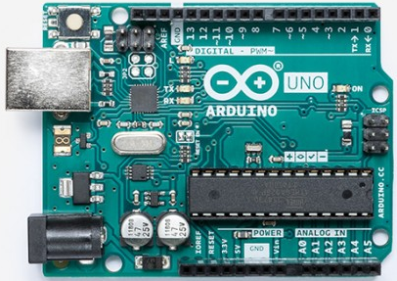
ARDUINO

Slide 2
Interrupciones
¿Qué es una interrupción?
Es una suspensión temporal de la ejecución de un proceso
¿Qué hace una interrupción?
Ejecutar una subrutina de servicio de interrupción
Finalizada dicha subrutina, se reanuda la
ejecución del programa.
¿Cuándo se ejecuta una interrupción?

Slide 3
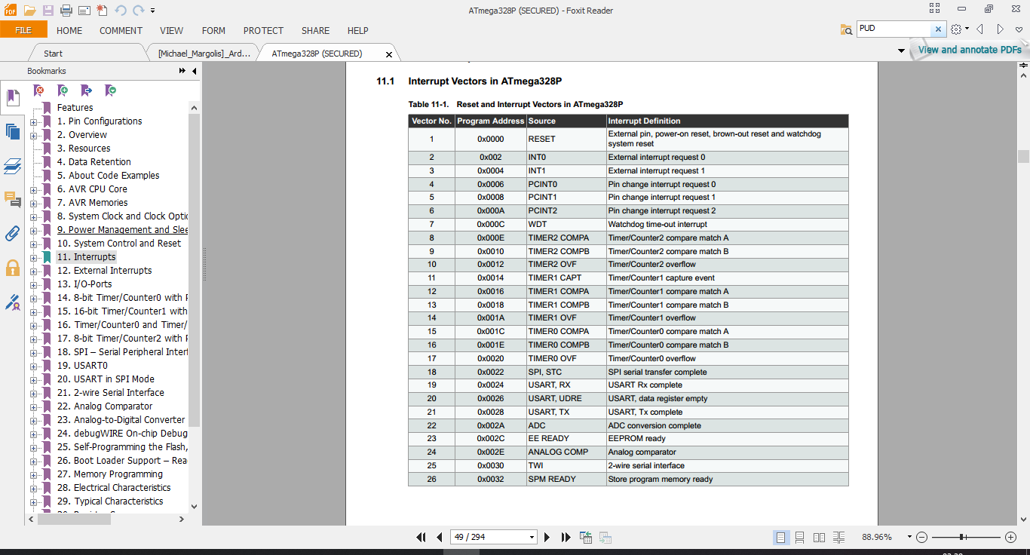
TIPOS DE INTERRUPCIONES
Hay dos tipos de interrupciones
Internas
Generadas por el programa
Externas
Generadas de forma externas en los pines

Slide 4
TIPOS DE INTERRUPCIONES
Interrupciones generadas en temporizadores

Slide 5
TIPOS DE INTERRUPCIONES
Interrupciones generadas por protocolos y otras funciones especiales.

Slide 6
Interrupciones externas
Hasta ahora, cuando se ha utilizado botones en el programa se tiene que hacer la pregunta que nos de el valor lógico que tiene el pin.
También se ha hecho un programa para poder detectar el flanco de la entrada del pin.
A este método se le conoce como polling
¿Es necesario preguntar a cada rato?
NO Con las interrupciones externas

Slide 7
Interrupciones externas
¿Qué interrupción externa nos puede ayudar con las entradas digitales?
Iniciamos con las interrupciones externas INTx

Slide 8
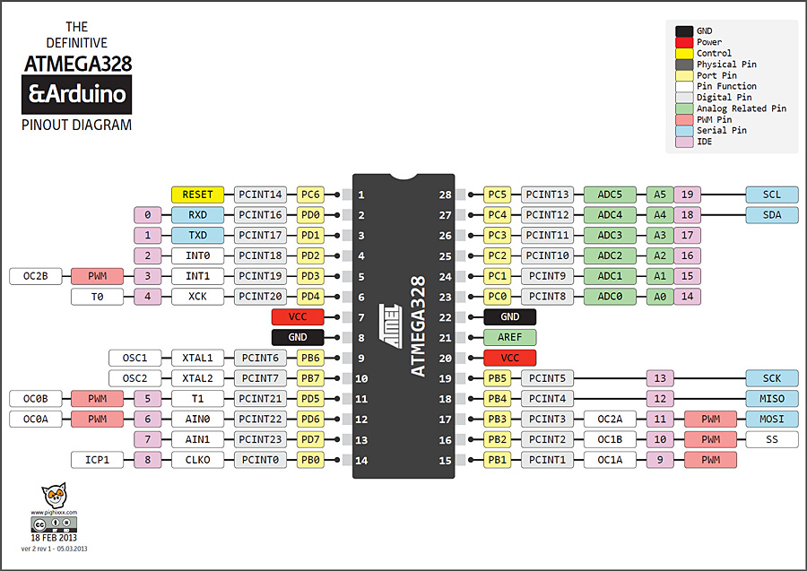
Interrupciones externas
¿Cómo funcionan las interrupciones externas INTx?
Se utilizan en los pines con la etiqueta INTx.
En Arduino Uno son INT0 Y INT1
Se activan cuando hay:
Cambio de flanco (CHANGE)
Flanco de subida (RISING)
Flanco de bajada (FALLING)
Nivel bajo (LOW)

Slide 9
Interrupciones externas
Ya activada se ejecuta una función ISR
Debe ser corta y rápida
No puede tener parámetros en la llamada y no devuelve ningún valor a otra función.
Dos ISR no se pueden ejecutar al mismo tiempo
Si se llama cuando se ejecuta una, se ejecutará después de la otra.
Si son varias, estas se ejecutan en orden de prioridad
Variables usadas declararlas como volatile

Slide 10
Interrupciones externas
¿Cómo se llama a la función ISR?
Void Setup (){
attachInterrupt (digitalPinToInterrupt (2), ISR, FALLING); }
digitalPinToInterrupt () // permite poner el numero
ISR // es el nombre de la función
FALLING // es la forma de activar
Tambien se puede cambiar digitalPinToInterrupt por “0” o “1”)
“0” es el pin 2 y “1” es el pin 3.

Slide 11
EJEMPLO : Contador
Queremos encender 6 leds de forma secuencial, al inicio ninguno debe estar encendido, al presionar por primera vez se debe encender el led 1, al presionar se debe encender el led 2, solamente un led puede estar encendido a la vez y después se reinicia con todos los leds apagados.

Slide 12
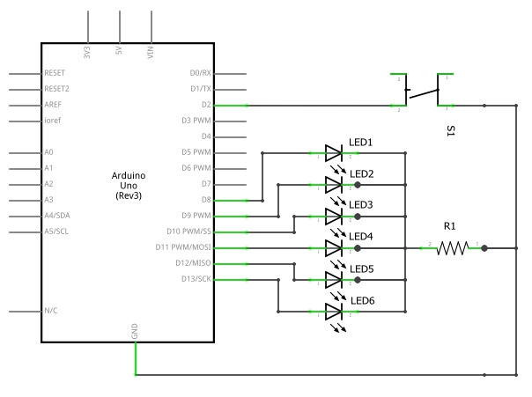
Esquemático

Slide 13
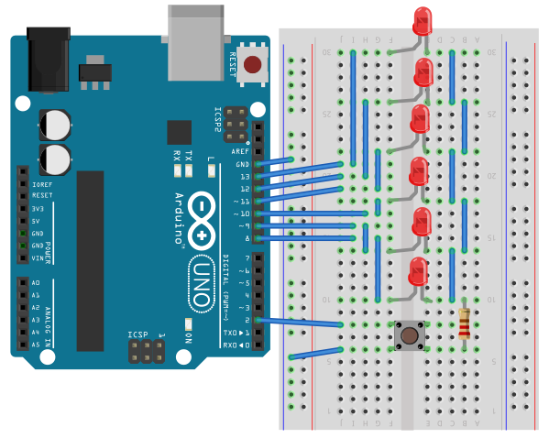
Circuito

Slide 14
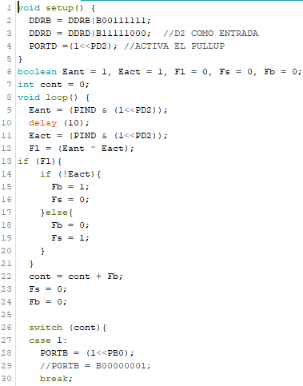
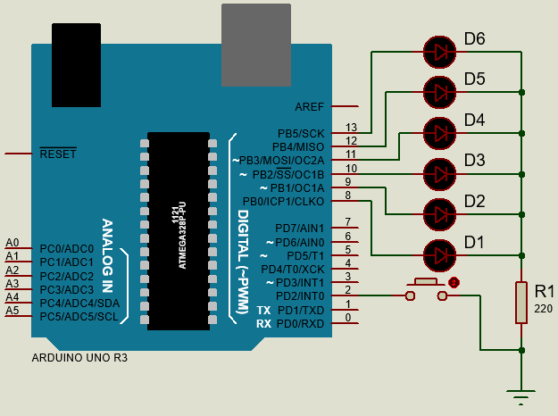
Programa

Slide 15
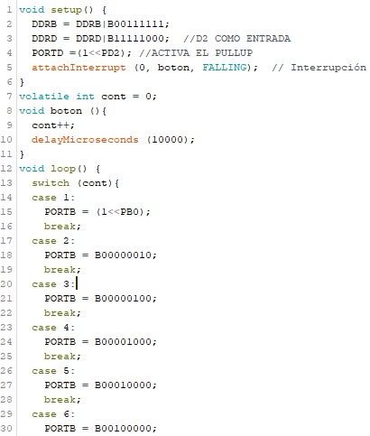
Programa

Slide 16
Preguntas Interesantes
En Arduino uno solo hay dos interrupciones externas ¿Cómo hacerle si necesito más interrupciones externas?
Se puede hacer mediante un circuito externo
También podemos usar las interrupciones PCINT

